Slide 1


Актуальность изучения художественных произведений
В.К. Арсеньева
на уроках внеклассного чтения
в 7-8 классах

Slide 2
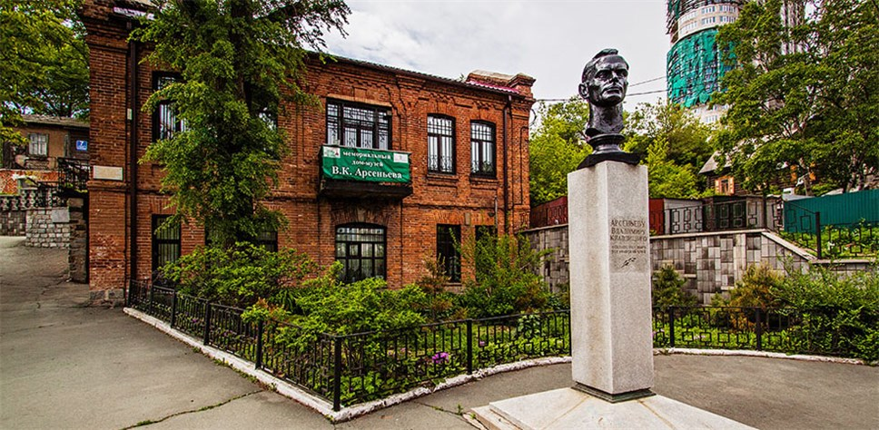
В современном мире в российском образовании одним из приоритетных направлений является воспитание молодёжи и подрастающего поколения.
Знать культуру родного края, историю, литературу, географию, современность важно для всех нас. Уроки по изучению книг дальневосточных авторов можно включить как в отдельный курс или использовать резервные уроки из конструктора рабочих программ.

Slide 3
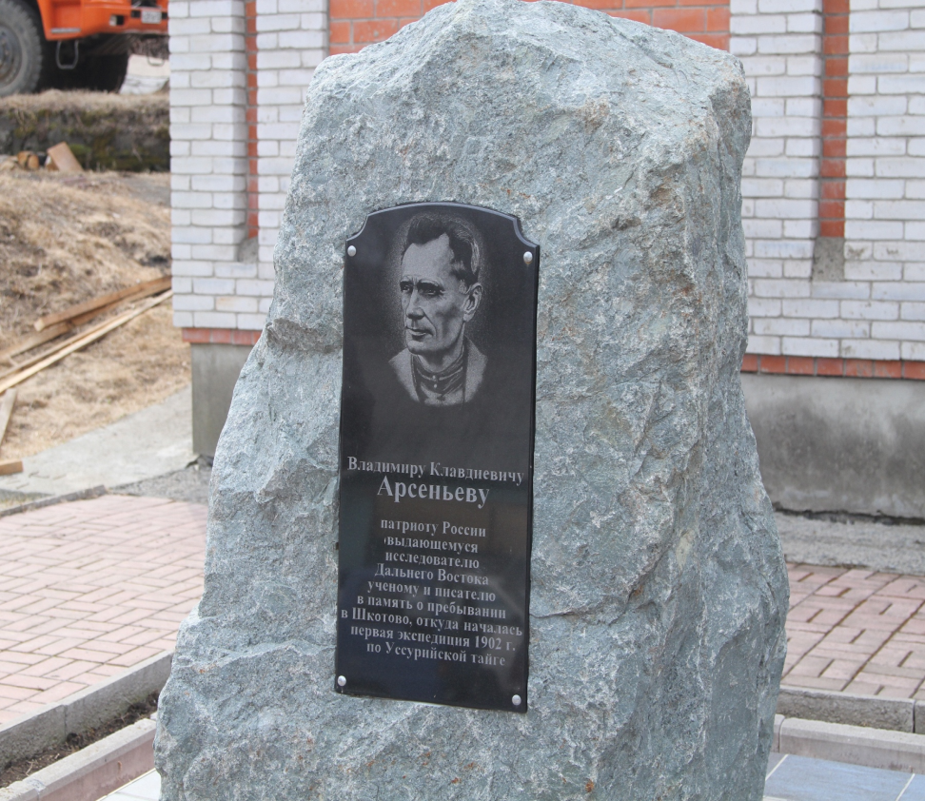
В 2022 году мы отмечали 150-летие со дня рождения В.К.Арсеньева. К этой дате было приурочено много мероприятий по всей стране.
Фильм про экспедицию «По пути Арсеньева» https://rutube.ru/video/5d13470c7cc64d21e0638e957dc29122/?r=plwd
Олимпиада к 150-летию В.К.Арсеньева
ШОД им.Н.Н.Дубинина
Разработки конспектов уроков по изучении книг В.К.Арсеньева в 7-8 классах.

Slide 4
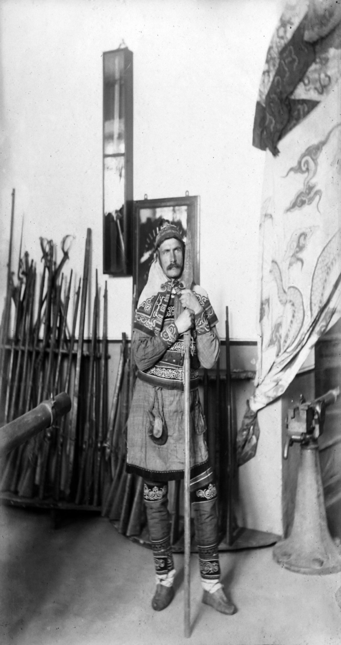
В.К. Арсеньев — исследователь и писатель
Военный топограф и путешественник, изучавший Уссурийский край в начале XX века.
Автор уникальных описаний природы, флоры, фауны и коренных народов региона, его работы легли в основу многих научных исследований.
Его экспедиции стали основой для научных и литературных трудов, сочетающих точность фактов и художественную выразительность.
Арсеньев был одним из первых, кто систематически исследовал этот труднодоступный регион, документируя его биологическое разнообразие и культурные особенности.
Notes:
• В.К. Арсеньев был военным топографом и путешественником, который изучал Уссурийский край в начале XX века • Его работы содержат уникальные описания природы, флоры, фауны и коренных народов региона, которые легли в основу многих научных исследований • Экспедиции Арсеньева стали основой для его научных и литературных трудов, сочетающих точность фактов и художественную выразительность • Арсеньев был одним из первых, кто систематически исследовал этот труднодоступный регион, документируя его биологическое разнообразие и культурные особенности

Slide 5
Почему книгу «По Уссурийскому краю» важно изучать в школе?
Позволяет познакомиться с историей освоения и этнографией края через личные впечатления исследователя, увидеть, как происходило взаимодействие человека с дикой природой и соседними культурами.
Книга раскрывает природу и культуру Дальнего Востока России — уникального региона страны, позволяя учащимся погрузиться в мир его удивительной флоры и фауны, а также познакомиться с особенностями жизни коренных народов.
История освоения
Природа и культура
Экологическое мышление
Формирует экологическое и краеведческое мышление у подростков, прививает любовь к родному краю и осознание необходимости сохранения его уникальных природных богатств и культурного наследия.

Slide 6



Актуальность темы для 7- 8 классов
Возрастной этап
Навыки анализа
Межпредметные связи
Возрастной этап формирования мировоззрения и интереса к родной стране. В этом возрасте подростки активно ищут ответы на вопросы о своем месте в мире, и книга Арсеньева может стать путеводителем.
Развитие навыков анализа текста и работы с иллюстрациями. Книга дает богатый материал для тренировки критического мышления, умения выделять главное и сопоставлять информацию.
Межпредметные связи: литература, история, география, биология. "По Уссурийскому краю" позволяет выстроить комплексный подход к обучению, объединяя различные дисциплины вокруг одной темы.
Изучение книги Арсеньева не только расширяет кругозор, но и помогает сформировать целостное представление о Приморском крае и его значении для России.

Slide 7


Задачи урока при использовании картинок
и иллюстраций, карты, текста.
Природа и этнография
Работа с картой
Анализ текста
Познакомить с природой и этнографией Уссурийского края через фотографии и рисунки Арсеньева, максимально используя визуальный материал для погружения.
Развивать умение работать с картой: определять географическое положение, маршруты экспедиций, наносить на карту ключевые объекты и события.
Формировать навыки описания и анализа художественного текста с опорой на визуальный ряд, учить соотносить написанное с увиденным.
Использование визуальных материалов не только делает урок интереснее, но и способствует лучшему усвоению информации.

Slide 8
Кроме того, можно развивать навыки анализа текста. Например, стоит обратить внимание на язык и стилистику автора. Можно провести анализ художественных средств, которые использует Арсеньев при описании пейзажей (метафоры, сравнения, пейзажные описания и так далее) Это даст возможность рассмотреть, как именно через эти средства создаётся атмосфера произведения и формируются образы персонажей.
Можно также организовать исследовательские проекты, где учащиеся будут искать информацию о местах, описанных в повести, исследовать природу и флору Дальнего Востока, изучать жизнь коренных народов. Это позволит создать мост между литературой и реальным миром, что обогатит образовательный процесс.
Благородный олень, обитающий в Приамурском крае, называется изюбром (Cervus canadensis Luchodrfi Bolau). Это стройное и красивое животное имеет в длину 1,9, а в высоту — 1,4 метра. Вес тела достигает 197 килограммов. Шерсть изюбра летом светло-коричневая, зимой — серовато-бурая с бело-жёлтым зеркалом сзади. На длинной и сильной шее, украшенной у самцов гривой, помещается красивая голова с большими трубчатыми и подвижными ушами. Вилообразно расходящиеся рога имеют впереди два прямых бивня и несколько верхних отростков. Рога эти зимой спадают и весной вырастают вновь, и притом каждый раз одним отростком больше. Поэтому по числу отростков можно судить о возрасте оленя, считая один лишний год, когда он ходит безрогим (саек). Однако количеству отростков есть предел. Обыкновенно взрослый самец имеет их не более семи. В дальнейшем идёт только увеличение веса рогов, их размеров и толщины. Молодые весенние рога, наполненные кровью и ещё не затвердевшие, называются пантами.
пейзажей
Солнце только что успело скрыться за горизонтом, и в то время, когда лучи его золотили верхушки гор, в долинах появились сумеречные тени. На фоне бледного неба резко выделялись вершины деревьев с пожелтевшими листьями. Среди птиц, насекомых, в сухой траве — словом, всюду, даже в воздухе, чувствовалось приближение осени.
Перейдя через невысокий хребет, мы попали в соседнюю долину, поросшую густым лесом. Широкое и сухое ложе горного ручья пересекало её поперёк.

Slide 9
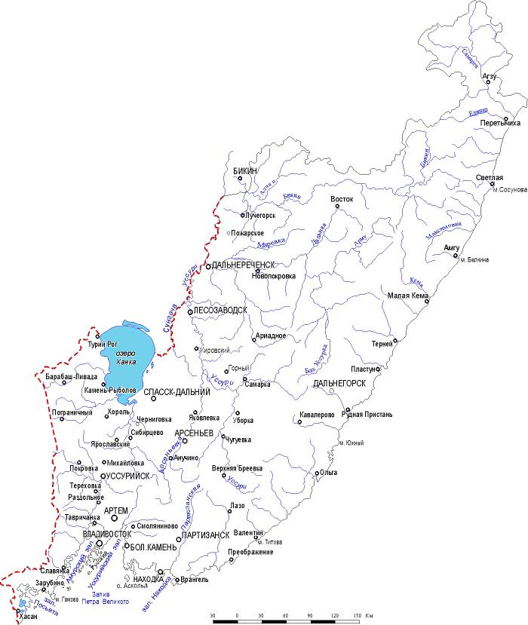
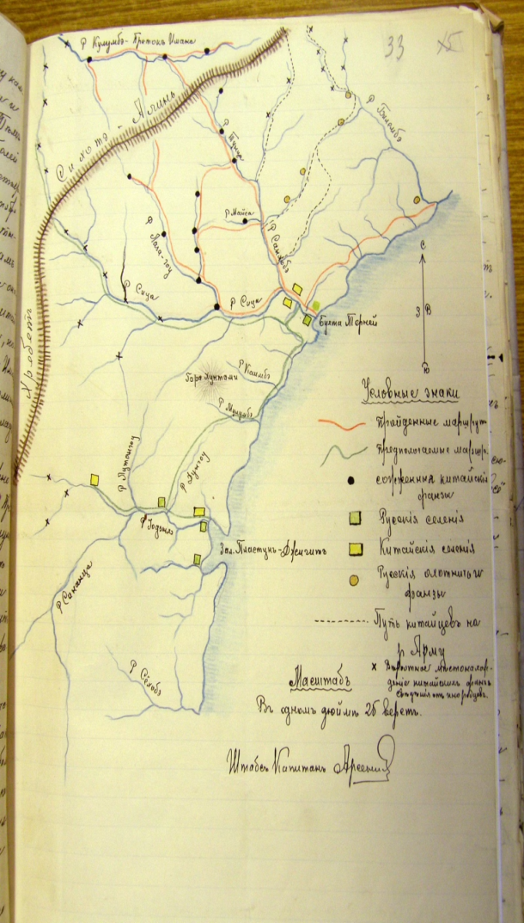
Практическая работа: карта Уссурийского края вчера и сегодня
На карте можно обозначить ключевые точки путешествий В.К. Арсеньева, чтобы учащиеся могли проследить его маршруты.
Демонстрация природных объектов (реки, горы, леса) и поселений коренных народов поможет лучше понять контекст книги.
Работа с картой развивает пространственное мышление и навыки ориентирования, что является важной частью географической грамотности.
При работе с текстом производится выборка китайских названий географических объектов и поиск современных русских названий этих же объектов
Карта является незаменимым инструментом для визуализации сложных географических и исторических данных, делая их доступными и понятными для школьников.

Slide 10
Практическая работа: «Создание образа Дерсу Узала различными приёмами и методами»
1. Персонаж книг В.К. Арсеньева
«У его пояса висел охотничий нож. Очевидно, это был охотник. Руки его были загрубелые, исцарапанные. Такие же, но ещё более глубокие царапины лежали на лице: одна на лбу, а другая на щеке около уха. Незнакомец снял повязку, и я увидел, что голова его покрыта густыми русыми волосами; они росли в беспорядке и свешивались по сторонам длинными прядями. <….> Меня заинтересовал этот человек. Что-то в нём было особенное, оригинальное. Говорил он просто, тихо, держал себя скромно, не заискивающе. Мы разговорились. Он долго рассказывал мне про свою жизнь, и чем больше он говорил, тем становился симпатичнее. Я видел перед собой первобытного охотника, который всю свою жизнь прожил в тайге и чужд был тех пороков, которые вместе с собой несёт городская цивилизация. Из его слов я узнал, что средства к жизни он добывал ружьём и потом выменивал предметы своей охоты на табак, свинец и порох и что винтовка ему досталась в наследие от отца. Потом он рассказал мне, что ему теперь пятьдесят три года, что у него никогда не было дома, он вечно жил под открытым небом и только зимой устраивал себе временную юрту из корья или бересты. Первые проблески его детских воспоминаний были: река, шалаш, огонь, отец, мать и сестрёнка».

Slide 11
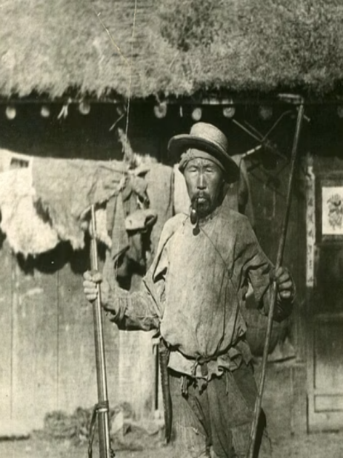
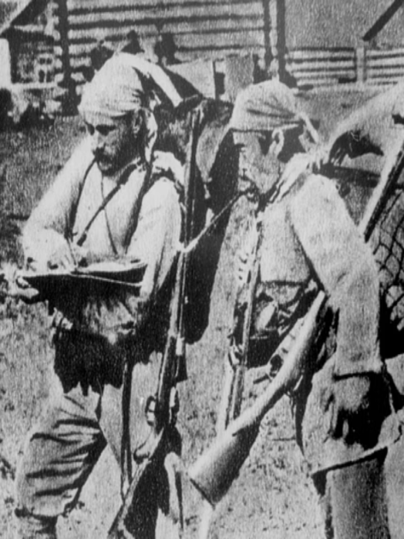
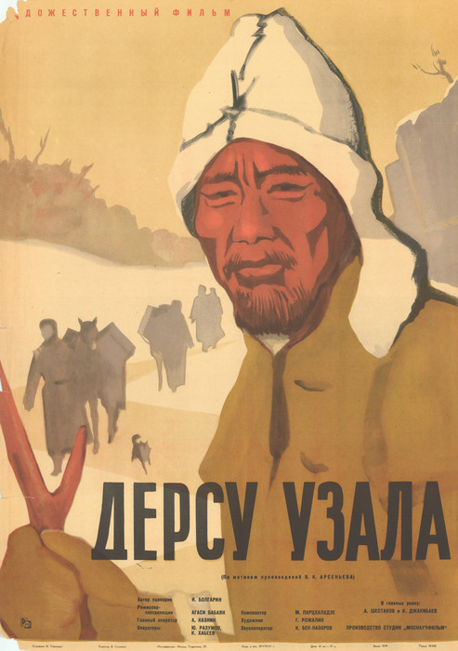

2. Иллюстрации и архивные фотографии
Использование этнографических портретов из архивов позволяет создать живой образ эпохи и народов, о которых пишет Арсеньев.
Визуализация исторического контекста и культурного наследия помогает учащимся лучше понять быт, традиции и верования коренных жителей Дальнего Востока.
Такие иллюстрации делают текст более наглядным и позволяют
учащимся буквально "увидеть" то, о чем они читают.

Slide 12
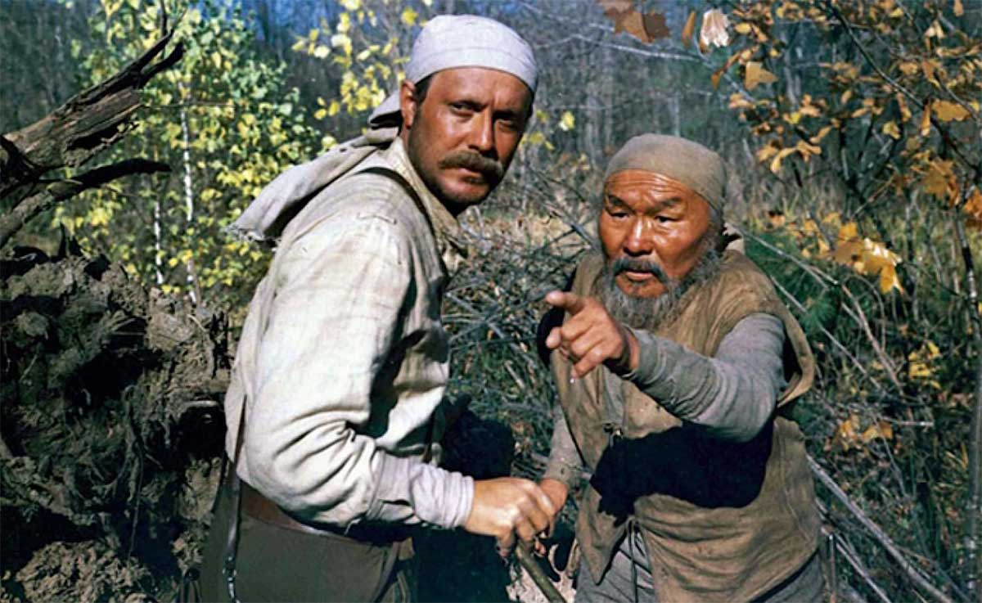
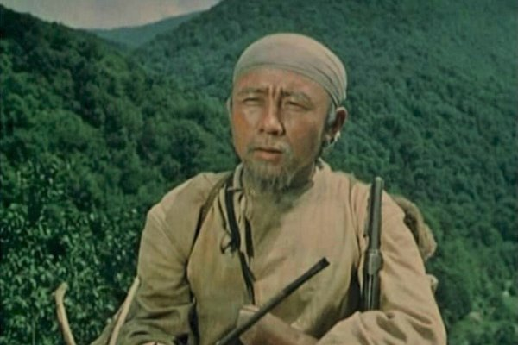
3. Образ Дерсу Узала в кино
Кадр из фильма «Дерсу Узала» (1975 г.) режиссёра Акиры Курасавы,
актер Максим Мунзук — тувинский актёр
Кадр из фильма «Дерсу Узала». (1961)
режиссёра Агаси Бабаяна,
актёр Касым Жакибаев - казахский актёр

Slide 13
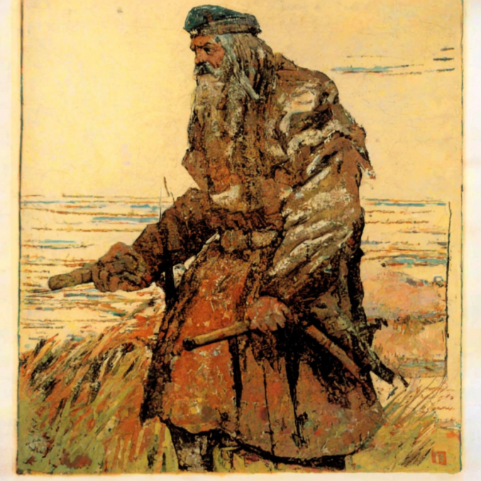
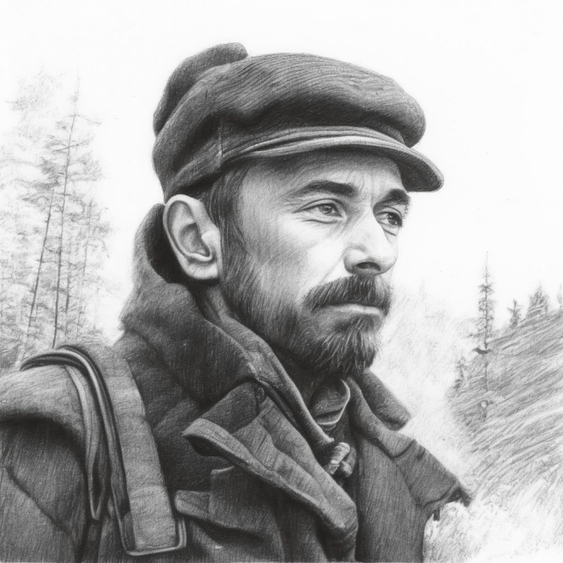
4. Образ Дерсу Узала и В.К. Арсеньевав нейросетях
Образ ученого-путешественника
YandexARThttps 👉 //console.yandex.cloud/folders/b1gpicd4bmhotmc9 8mp9/foundation-models/yandexart Генератор изображений от Яндекса, создаёт картины, арты, иллюстрации.
Образ Дерсу Узала
Kandinsky 👉 https://www.sberbank.com/promo/kandinsky/ Создание изображений, видео и анимации на основе текстового описания.

Slide 14
Практические задания для учащихся
1
Составление рассказа
2
Работа с картой
3
Обсуждение ценностей
Составить краткий рассказ о путешествии Арсеньева, опираясь на текст и иллюстрации, развивая навыки связного изложения и работы с источниками.
Найти на карте места, упомянутые в книге, и объяснить их значение в контексте экспедиций, углубляя географические знания.
Обсудить значение сохранения природы и культурного наследия Уссурийского края, формируя экологическую культуру и гражданскую позицию.
Эти задания способствуют активному вовлечению учащихся в процесс изучения материала и закреплению полученных знаний.

Slide 15



Результаты изучения темы
Расширение кругозора
Развитие мышления
Формирование интереса
Учащиеся получают уникальные знания о географии, истории и этнографии Дальнего Востока.
Формируются навыки критического мышления, анализа информации и работы с различными источниками.
Воспитывается интерес к литературе, истории родного края и его культурному наследию.
Изучение книги Арсеньева — это комплексный подход к развитию личности школьника, прививающий важные ценности и навыки.

Slide 16


Заключение
Изучение книг «По Уссурийскому краю», Дерсу Узала» В.К. Арсеньева в 7-8 классах — это не только знакомство с литературным наследием, но и важный шаг к пониманию природы, истории и культуры России через призму личного опыта великого исследователя. Использование картинок и карт делает уроки живыми и запоминающимися, пробуждая интерес и любовь к родному краю.

